Slide 1
Sociální politika komunistického Československa
Mgr. Lubomír Nenička, Ph.D.
Katedra ekonomie a veřejné správy

Slide 2
Cíle přednášky
Přiblížení změny sociální politiky v Československu po roce 1945
Představení specifika sociálního systému v komunistickém období
Notes:
csvukrs

Slide 3
Změny po II. světové válce
Odklon od liberalismu.
Budování národního státu Čechů a Slováků.
Přebudování politické scény (systém Národní fronty bez pravicových stran, nárůst moci KSČ).
Změny v oblasti zahraniční politiky – orientace na SSSR
Vlastnické změny (znárodňování těžkého průmyslu, pojišťoven a bank).
Notes:
csvukrs

Slide 4
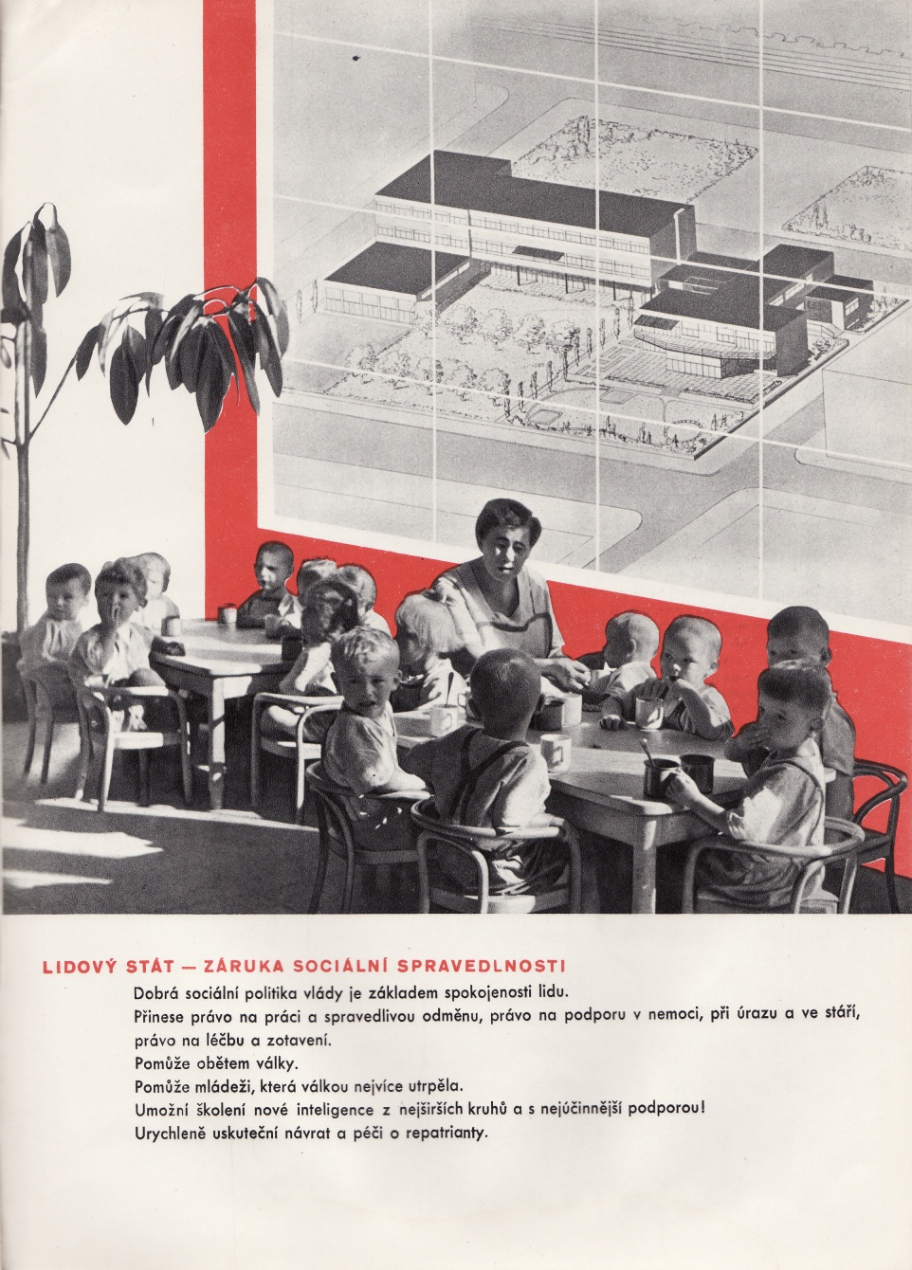
Československo po roce 1945

Slide 5
Národní pojištění v ČSR
Zákon připravovaný od konce války byl přijat v r. 1948
Byly sjednoceny různé pojistné systémy a rozšířeno pojištění na všechny skupiny obyvatelstva
Byla sjednocena administrativa - vytvořena Ústřední národní pojišťovna
Notes:
csvukrs

Slide 6
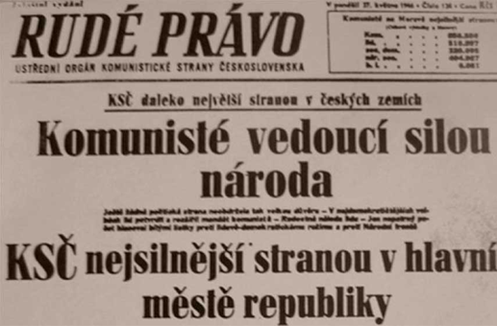
Nástup komunistického režimu
KSČ v roce 1946 vyhrála volby – pokračovala vláda Národní fronty
Komunisté se otevřeně chopili moci v únoru 1948
Notes:
csvukrs

Slide 7
Nová ústava a vymezení sociálních práv
Nová ústava z 9. května 1948 poprvé deklarovala i sociální práva („právo na léčebnou péči, na zaopatření ve stáří, při nezpůsobilosti k práci, při nemožnosti obživy“)
Notes:
csvukrs

Slide 8
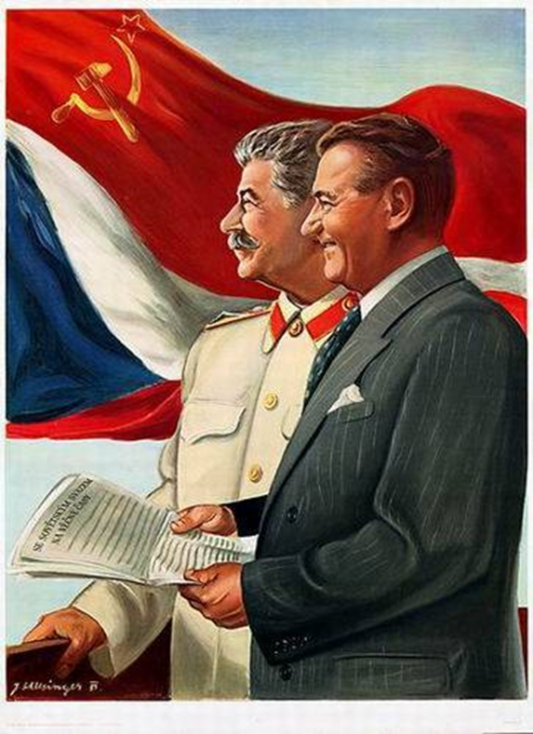
Obrat v hospodářské a sociální politice po roce 1949
V ekonomice bylo nastoleno centrálně řízené hospodářství, jež mělo být podřízeno pětiletým plánům.
Sociální politika začala být budována podle sovětského vzoru.
Měla přispět k podpoře růstu výroby (zvláště těžkého průmyslu).
Notes:
csvukrs

Slide 9
Přebudování národního pojištění (1951)
Ústřední národní pojišťovna byla zrušena, stejně jako Ministerstvo práce a sociální péče.
Důchodové pojištění bylo převedeno na stát.
Správou nemocenského pojištění a rodinných přídavků byla pověřena Ústřední rada odborů.
Pojistné bylo formálně zrušeno a bylo sloučeno s daní ze mzdy.
Notes:
csvukrs

Slide 10
Změny sociální politiky v druhé polovině 50. let
V roce 1956 byl přijat zákon o sociálním zabezpečení – zaváděl závislost důchodových dávek na výdělku a délce zaměstnání
Současně přijat zákon o nemocenském pojištění, na jehož základě byly odděleny věcné dávky (lázeňská péče, rekreace) a peněžité dávky (nemocenská, peněžitá pomoc v mateřství, podpora při narození dítěte, rodinné přídavky, pohřebné aj.)
Později bylo upraveno poskytování rodinných přídavků – ty navíc přejmenovány na přídavky pro děti
Notes:
csvukrs

Slide 11
Sociální péče a zdravotnictví
Sociální péče byla svěřena do kompetence národních výborů.
Zdravotní péče bylo jako státní služba hrazena ze státního rozpočtu.
V roce 1966 byl podle sovětského vzoru přijat nový zákon o zdraví lidu, na jehož základě měly zdravotní péči poskytovat výhradně okresní a krajské ústavy národního zdraví.
Notes:
csvukrs

Slide 12
Snahy o reformy v 60. letech
Reformní tendence byly součástí širšího uvolňování politických a hospodářských poměrů („Pražské jaro 1968“).
V roce 1968 bylo prosazeno prodloužení mateřské dovolené i přijetí nových podmínek pro peněžitou pomoc v mateřství, pro podporu při narození dítěte i v oblasti přídavků na děti.
Ve stejném roce opět vzniklo Ministerstvo práce a sociálních věcí.
Notes:
csvukrs

Slide 13
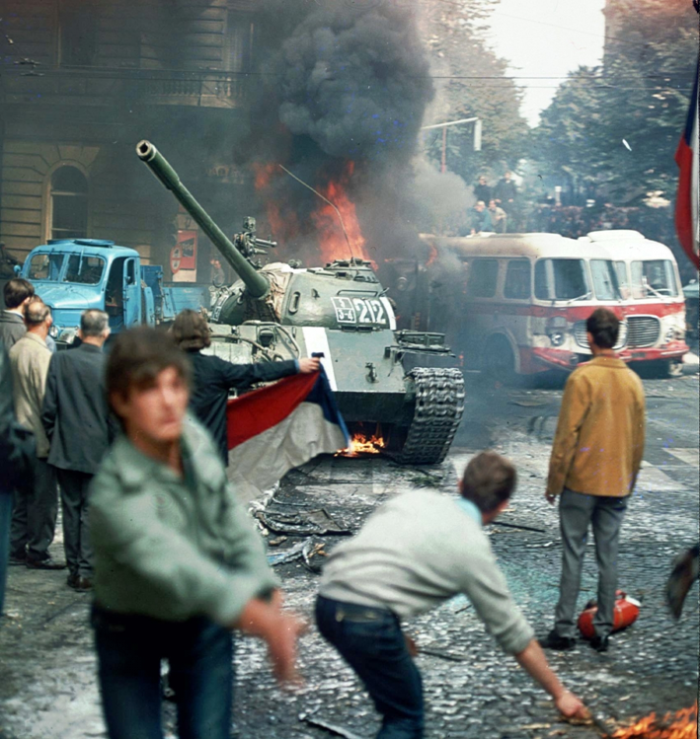
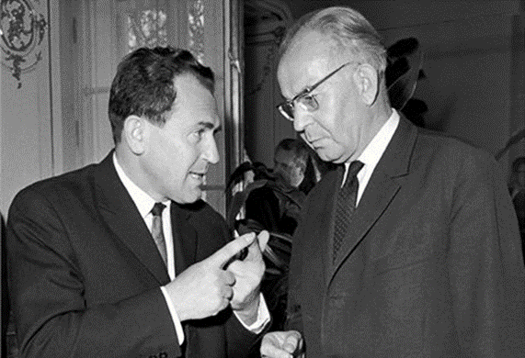
21. srpen 1968 – konec reforem

Slide 14
Snahy o zvýšení populačního růstu
Na začátku 70. let zavedeny dříve navržené mateřské příspěvky
Byl dále zvýšen přídavek na děti a mládež
Byly zavedeny zvýhodněné půjčky pro novomanžele
Populační růst byl však také důsledkem demografického vývoje – tzn. vlivu silných poválečných ročníků
Notes:
csvukrs

Slide 15
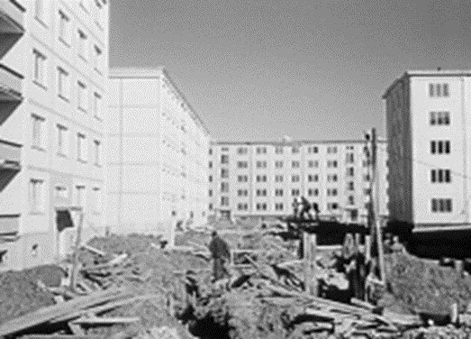
Další snahy o zvýšení životní úrovně
Podpora výstavby bytů
Subvencování cen potravin
Zvyšování důchodů
Byla dále posílena role odborů
Notes:
csvukrs

Slide 16
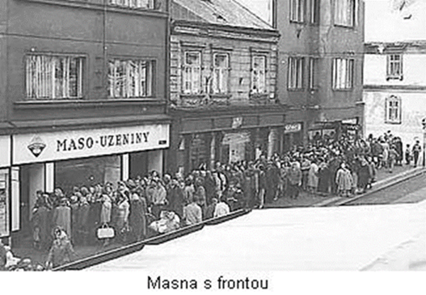
Problémy
Zvyšující se sociální náklady neodpovídaly produktivitě práce
Podpora přezaměstnanosti
ČSSR zaostávala co do nabídky a kvality zboží i služeb
Notes:
csvukrs

Slide 17
Shrnutí
1948-1951 – zavedeno národní pojištění připravované po II. světové válce
50. léta – přebudování sociální politiky podle sovětského vzoru
60. léta – reformní snahy v rámci stávajícího systému
Normalizace – snahy o zvýšení životní úrovně vykoupená nadměrným růstem sociálních nákladů
Notes:
csvukrs

